Slide 1
Digital Image Processing Chapter 3: Intensity Transformations and Spatial Filtering
3.1 Background(1,2)
2020112275 이세완

Slide 2
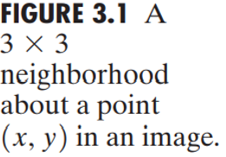
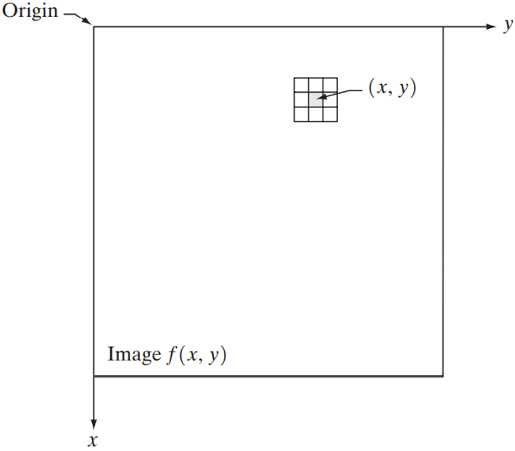
3.1 Background
3.1.1 The basic of Intensity Transformations and Spatial Filtering
g(x,y): 출력 영상
f에 대한 연산자
f(x,y): 입력 영상

Slide 3

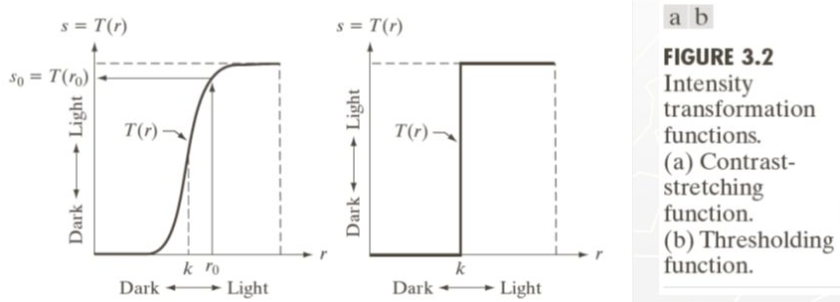
3.1 Background
3.1.1 The basic of Intensity Transformations and Spatial Filtering
s: (x,y)에서 g의 밝기
r: (x,y)에서 f의 밝기

Slide 4
3.1 Background
3.1.2 About the Examples in This Chapter
Intensity transformations
Spatial filtering
영상 개선
특정 운용

Slide 5
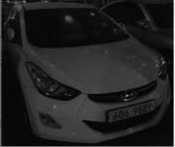
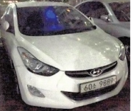
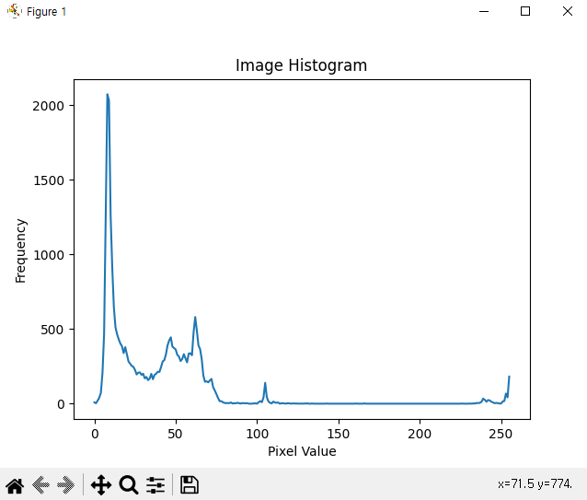
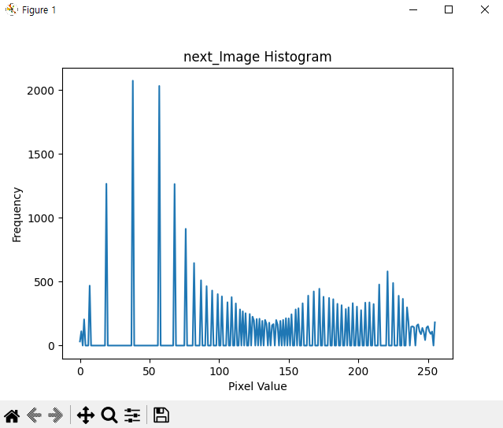
3.1 Background
3.1.2 About the Examples in This Chapter

Slide 6
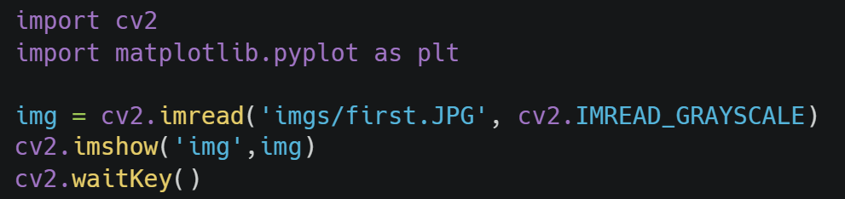
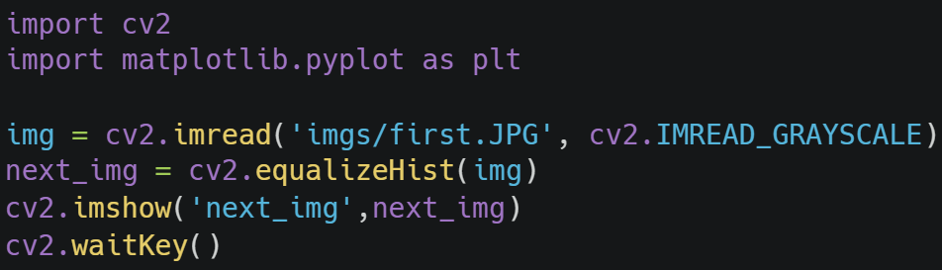
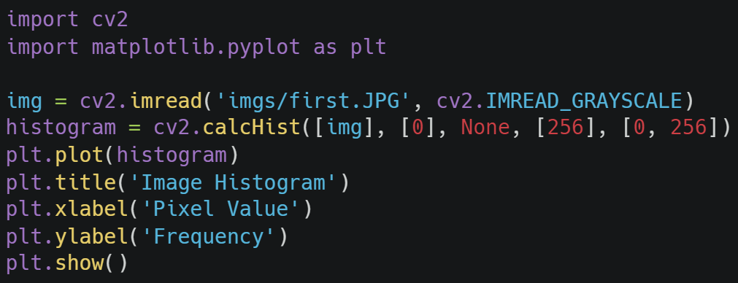
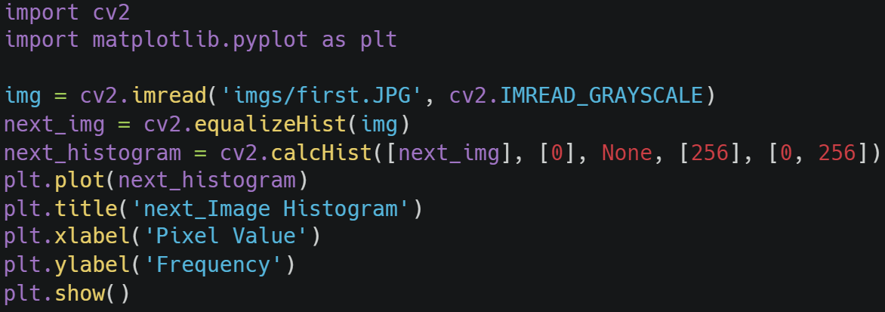
3.1 Background
3.1.2 About the Examples in This Chapter

